Slide 1
Sequenzdiagramm

Slide 2
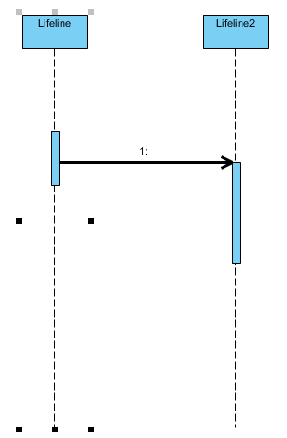
Lifeline
Zeigt die „Lebenszeit“ einer
Entität an
Passiv gekennzeichnet
durch gestrichelte Linie
Aktiv gekennzeichnet durch
rechteckigen Kasten
In VP kann man Livelines mit
Klassen eines Klassendiagramms
verknüpfen: Rechtsklick -> select
Class

Slide 3
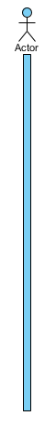
Actor
Symbolisiert den Nutzer
Kann Mensch oder externes
System sein
Dargestellt durch Strichmännchen
Actors sind immer aktiv

Slide 4
Message
Drei Arten
Sequential Messages
Schwarze dicke Linie mit vollem Pfeil
Wartet auf reply Message
Reply Message
Gestrichelte dünne Linie mit offenen Pfeil
Asynchronous Message
Durchgezogene dünne Linie mit offenen Pfeil

Slide 5
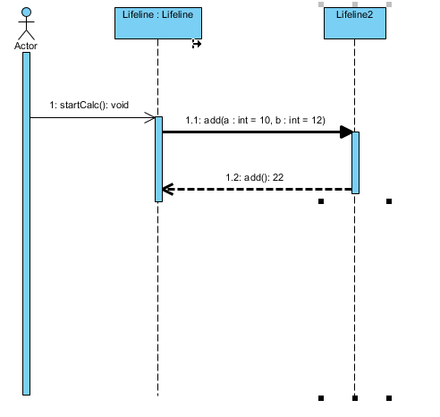

Slide 6
Wichtig
Message Notation
Methodenname(Parametername : Parametertyp = (optional) Parameterwert,…): Rückgabewert
VP Bedienung:
Ein Typ Messages in der Symbolleiste links
Einstellen der Messageart:
Rechtsklick: Type und da das entsprechende auswählen
Asynchronous = Unspecified in VP

